Slide 1
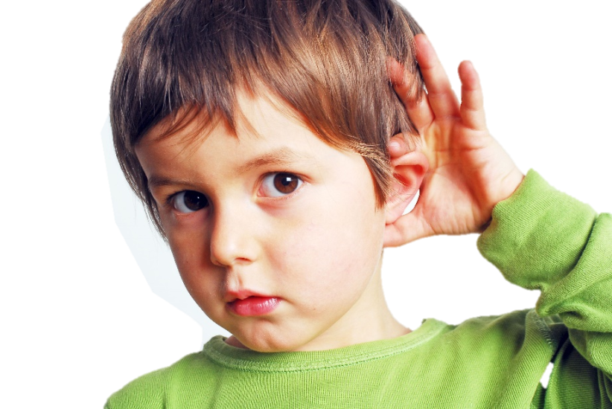
Задание по развитию речи «Упражнения на слуховую память»
Муниципальное бюджетное учреждение дополнительного образования
«Центр внешкольной работы»
Для учащихся 1-го года обучения
по дополнительной общеразвивающей программе «Говорушки»
возраст 4-5 лет
педагог дополнительного образования
Рыжкова Аурика Витальевна
г. Петропавловск-Камчатский
2025 г.

Slide 2
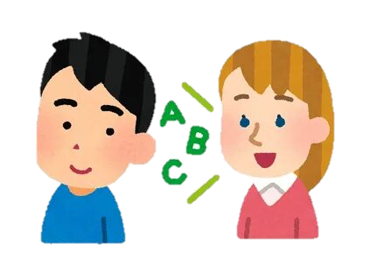
Здравствуйте, дорогие ребята и родители!
Предлагаю вместе с детьми продолжить выполнять упражнения на развитие слуховой памяти.

Slide 3
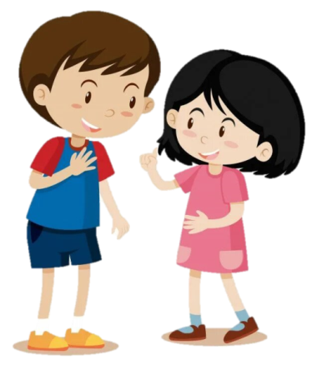
Упражнение на повторение фраз
Прочитайте ребенку отдельные фразы
и попросите его повторять за вами.
«Сегодня на улице много грязи и луж»
«Его зовут Ваней, он учится в школе»
«Шура услышала свисток и увидела поезд»
«Летом в лесу было много грибов и ягод»
Попросите ребенка составить небольшой рассказ о себе.
Как тебя зовут.
С кем живешь дома.
Что ел на завтрак.
Во что любишь играть.

Slide 4
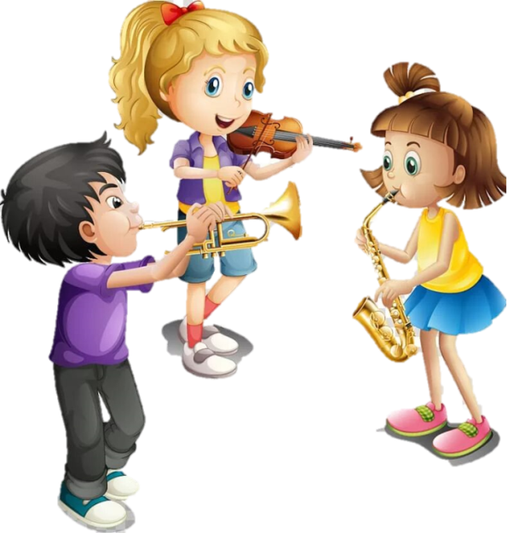
Упражнение «Угадай, что играет?»
Для этого упражнения можно взять все музыкальные игрушки, какие только найдутся дома: барабан, колокольчик, ксилофон, дудочка, бубен, неваляшка, погремушка.
Рассмотрите вместе с ребенком детские музыкальные инструменты.
Все игровые действия сопровождайте веселыми стихами.
Веселее всех игрушка,
Расписная погремушка
Дзынь, дзынь…
Трам-там-там, трам-там-там,
Барабаню в барабан.
Очень громко, знаю сам…
Как пошел медведь плясать,
Петь и в бубен ударять:
Бум! Бум! Трам - та - ры!
Улетайте, комары!
Дин-дон – ксилофон,
Слышен нежный перезвон.
По брусочкам бью, дин-дон,
Создаю мелодий звон…

Slide 5
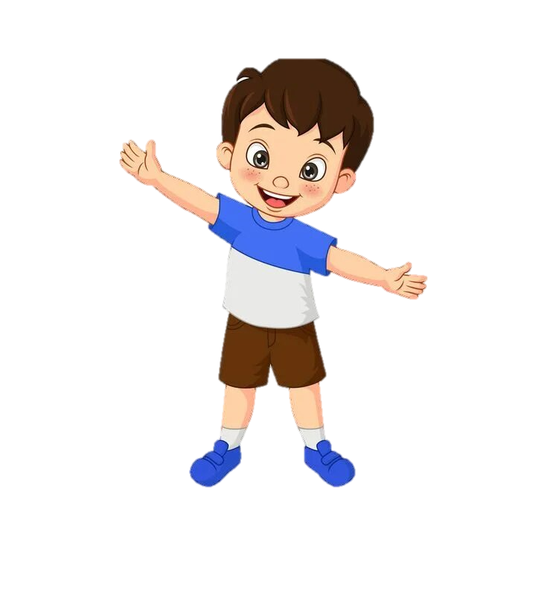
На занятии мы продолжим эту тему.

